Slide 1
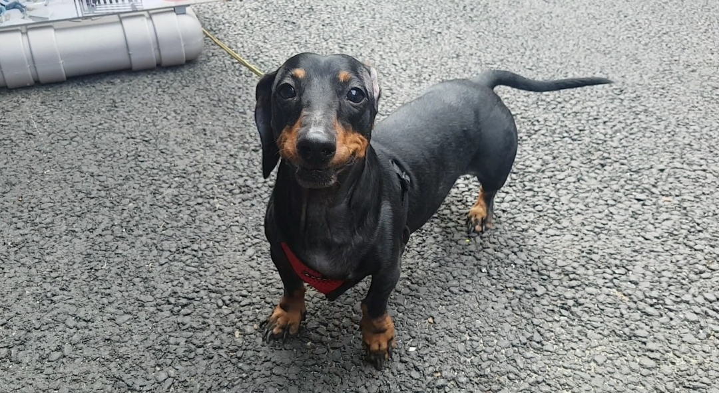
팀 10 Mobile Programming
Pet World
20171601 김정엽
20185280 강다윤
20171601 노지민

Slide 2
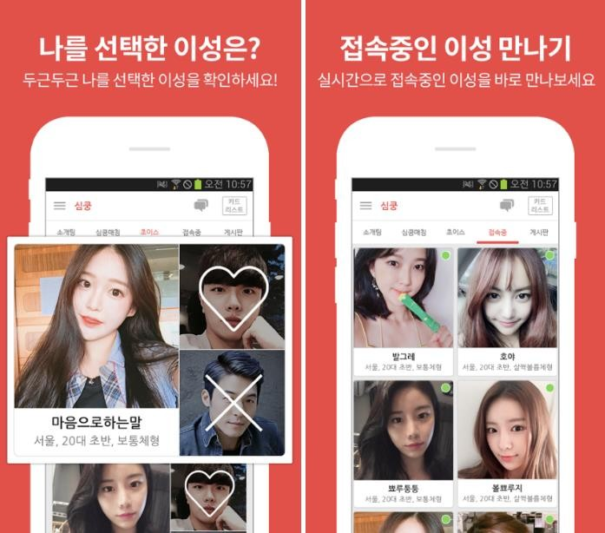
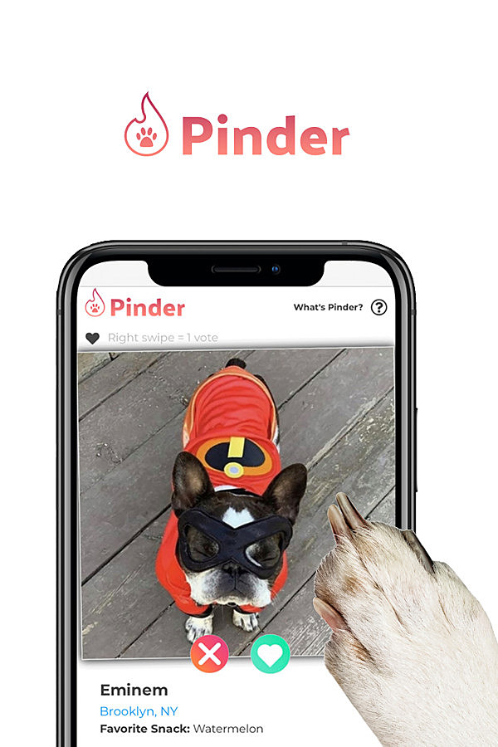
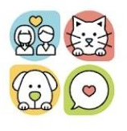
2. 시장 조사 : 어플
<Pinder>
이달 초 런칭. 현재 오픈 베타 단계. (미국)
반려동물들의 사진을 업로드하고 호감의 표식인 ‘하트’를 받을 때까지 기다림. 반려동물 할로윈 분장 코스튬 콘테스트 등 이벤트 진행.
⇒ 이 어플은 반려동물 소개팅이 목적이라면, 우리는 원하는 지역에서 반려동물의 친구를 만들어 주는 것이 목적임.
<심쿵>
토너먼트식 초이스 기능을 통해 사용자 성향을 분석해서 매칭해주는 기능현재 접속중인 이성들을 소개해주는 기능사용자 근처의 이성들을 소개해주는 기능
⇒ 역시 사람들이 기준인 어플임.
<펫 앤 조이>
랜덤채팅을 이용하여 집사들 끼리 의 문제상담, 즐거운 이야기 등을 나누는 어플
⇒ 산책을 같이 할 수 있도록 반려동물 기준이 아니라 견주들 기준이다.

Slide 3

3. 설계 : 주요 기능
회원 가입
친구 선택 기준
대화/만남
1. 견종 사이즈별 중심
→ 회원가입시 기입했던 거주위치 주변의견주들과 매칭
2. 선택 위치 중심
→ 따로 원하는 지역이 있으면 선택가능(지하철 옵션)
1. 반려동물 사진 1장 필수, 펫 이름, 견종 입력
2. 거주위치 필수 입력(
지하철역 옵션)
3. 종 사이즈 선택
→카테고리화(대형견, 중 형견, 소형견)
4. 아이디, 비밀번호 입력
1. 사용자 주변의 해당 반려동물 프로필 리스트가 뜸(친구 신청)
2. 서로 친구추가를 한다면, 채팅 활성화

Slide 4
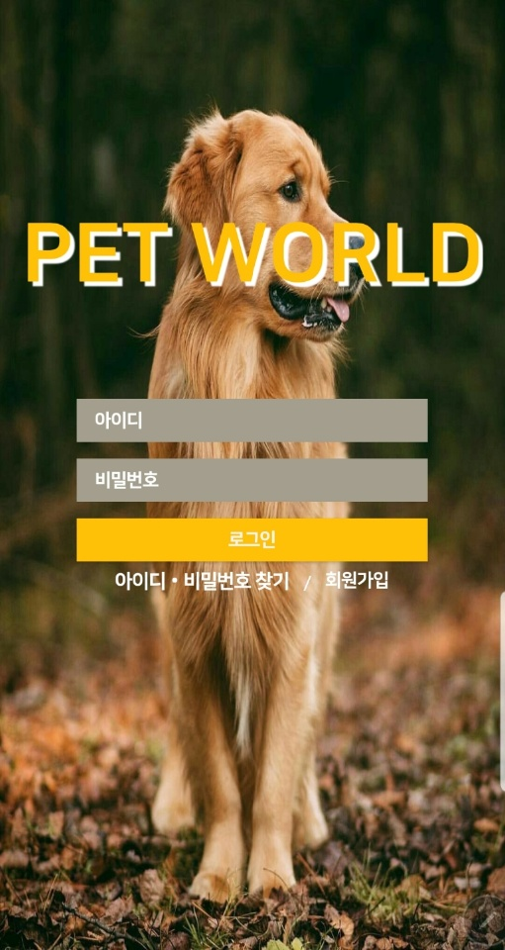
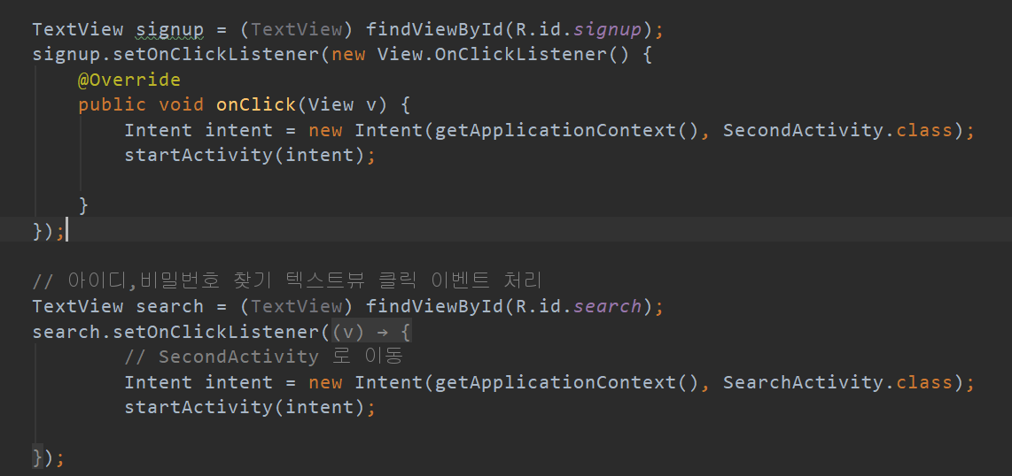

Slide 5
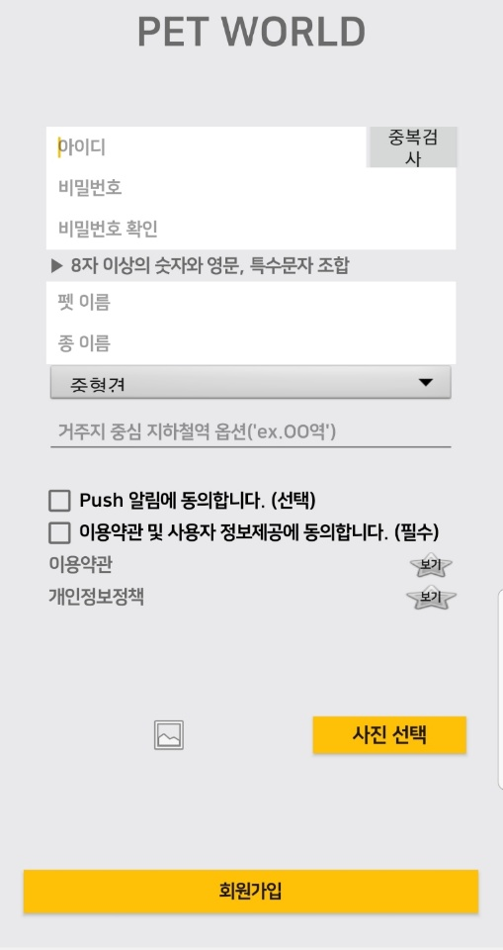
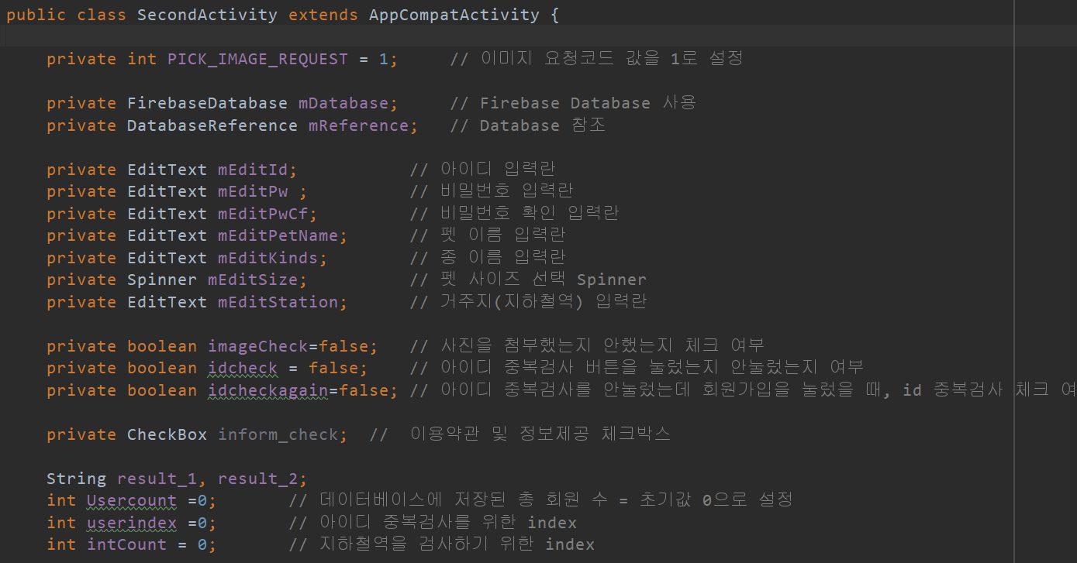
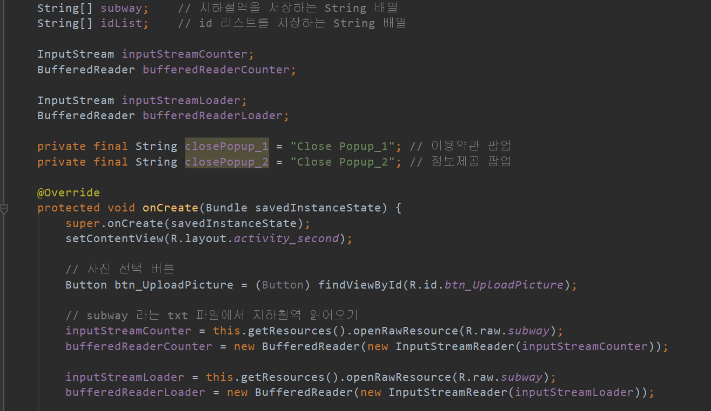

Slide 6
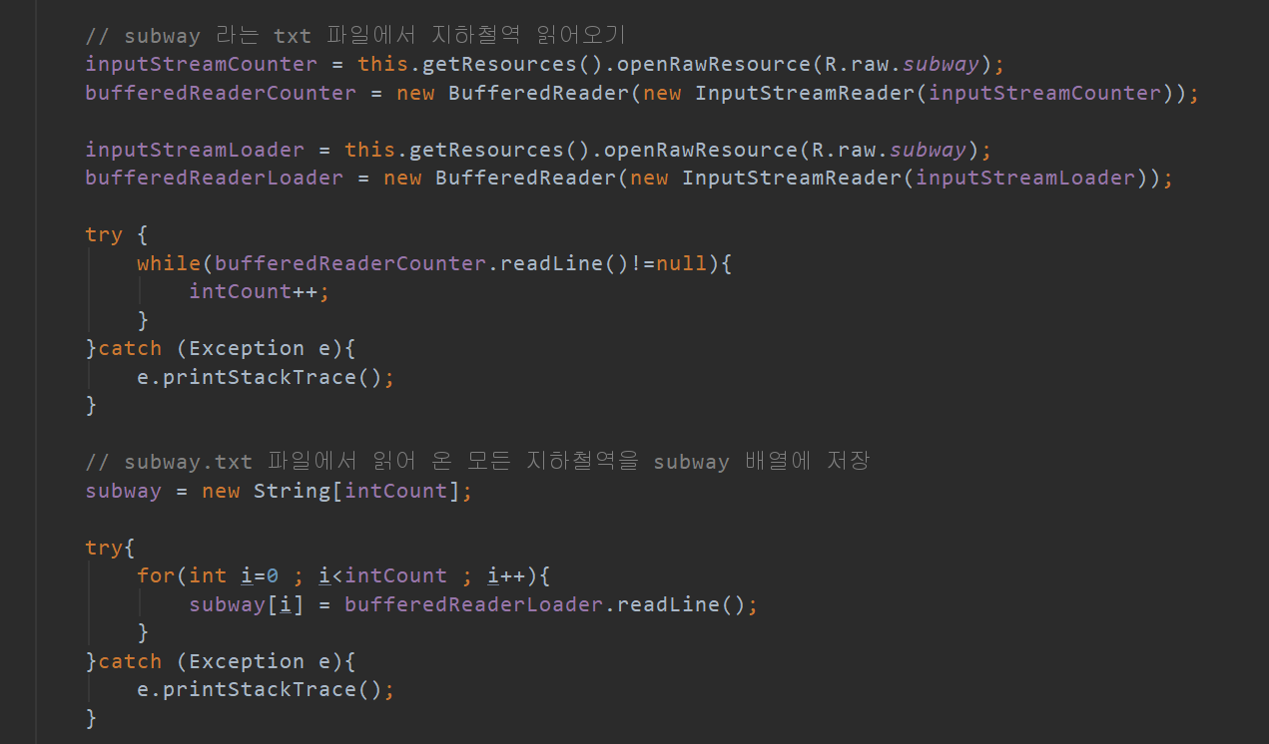
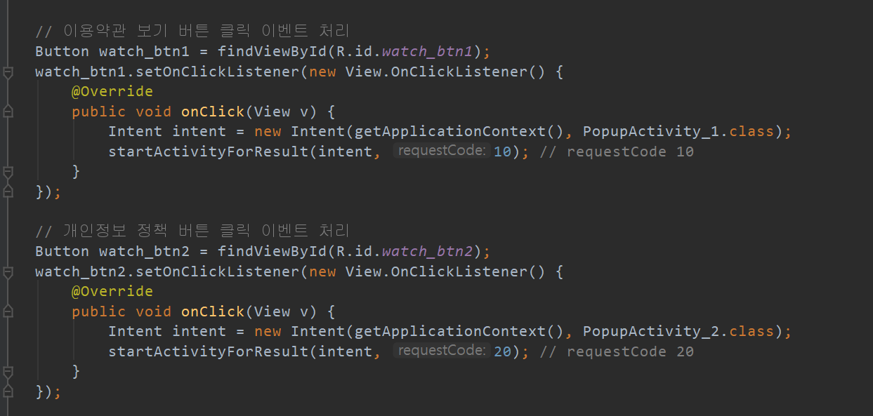

Slide 7
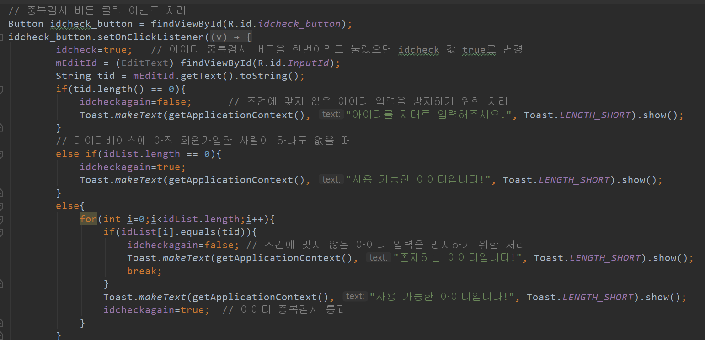
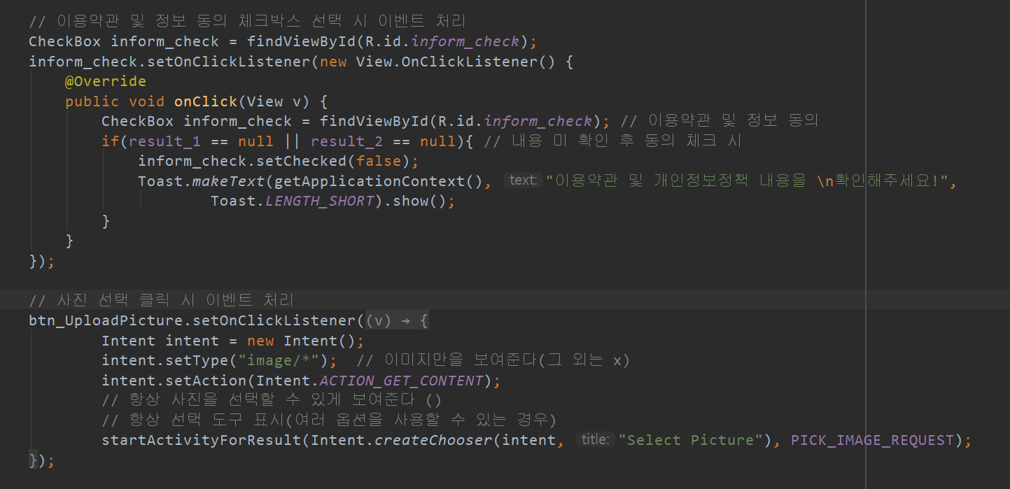

Slide 8
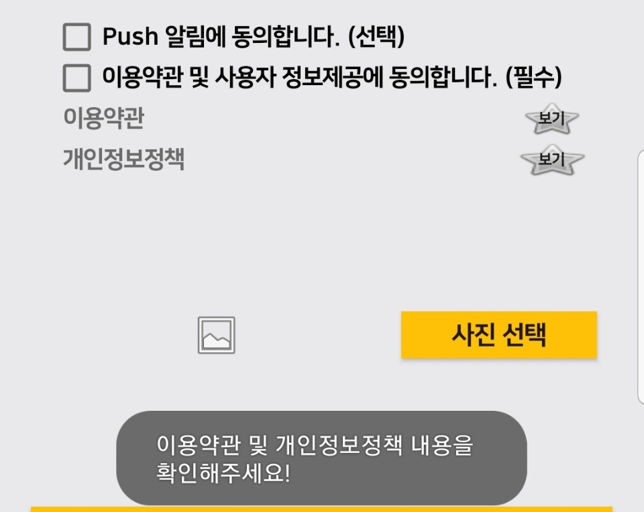
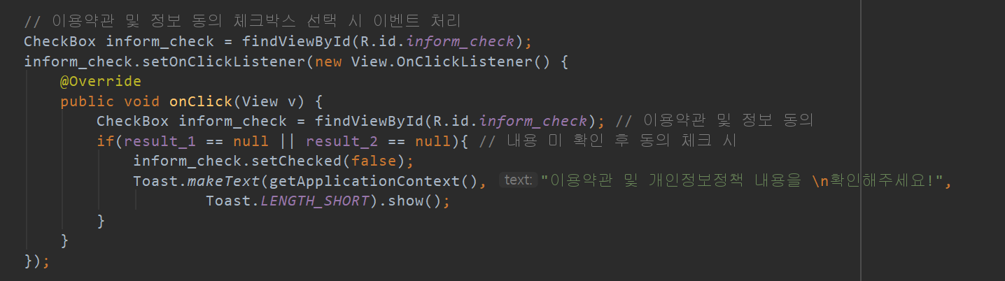
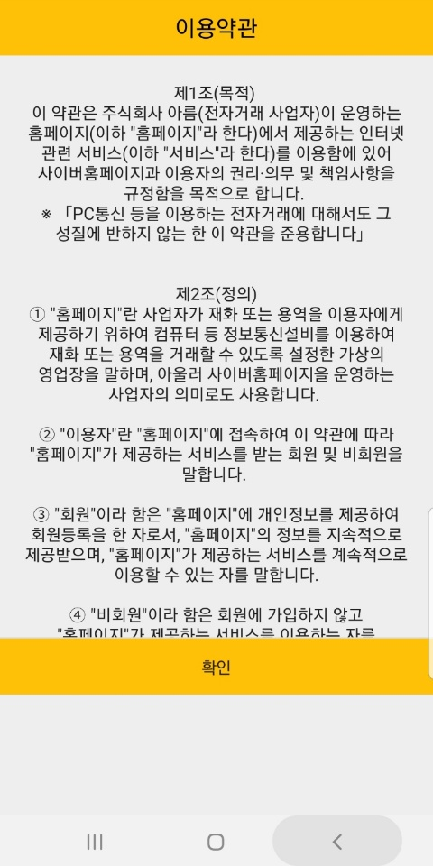
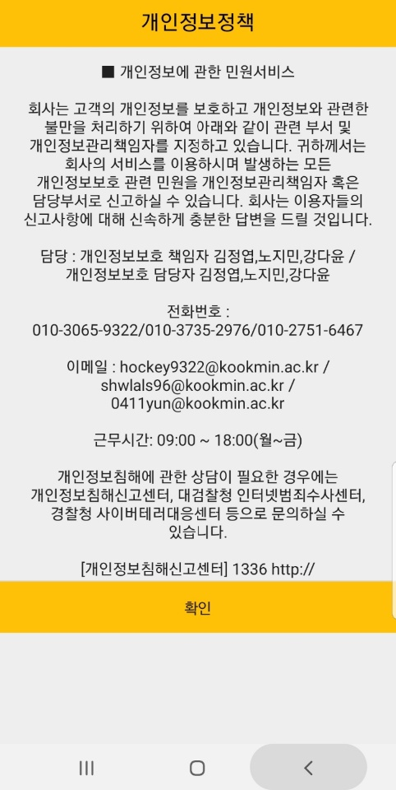
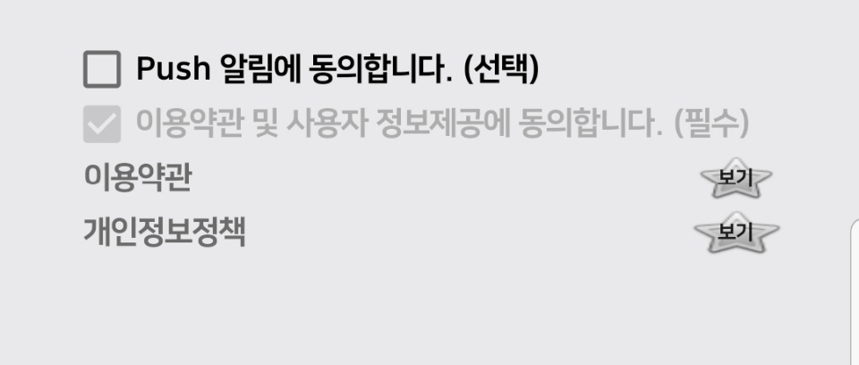
백 버튼 막아 놓았음.
사용자는 반드시 확인 버튼을 눌러야 한다.(필수 고지)

Slide 9
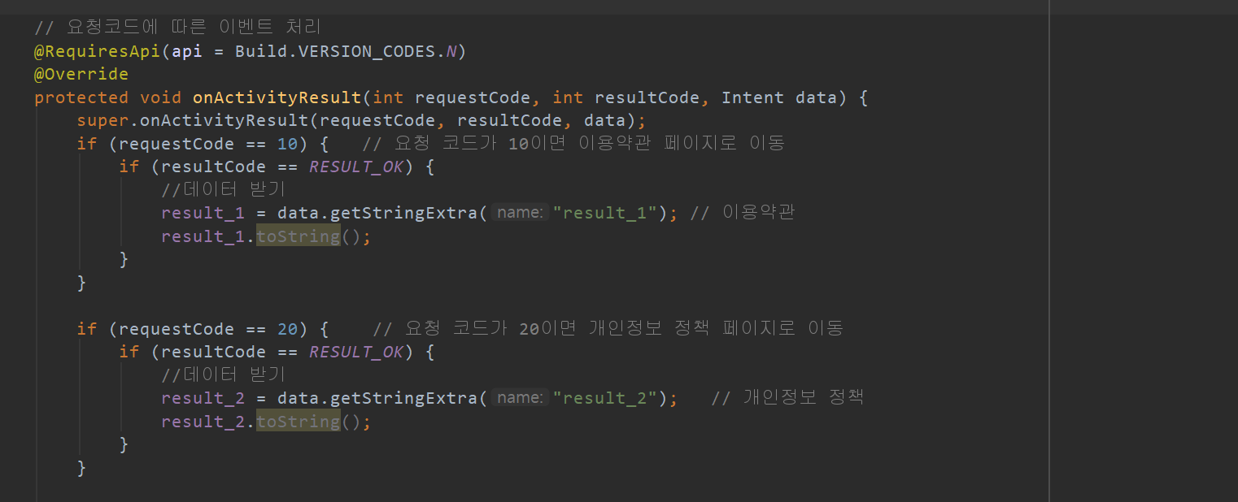
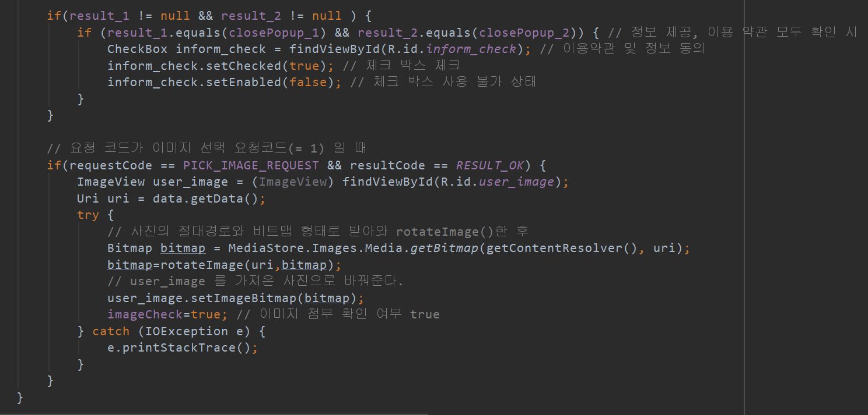
요청 코드가 10 이면 이용약관 액티비티가 뜨게 함.
요청 코드가 20 이면 개인정보 정책 액티비티가 뜨게 함.
요청 코드가 1 이면 갤러리에서 이미지 절대 경로를 불러와서 user_image 이미지뷰를 해당 이미지로 바꿔준다.

Slide 10
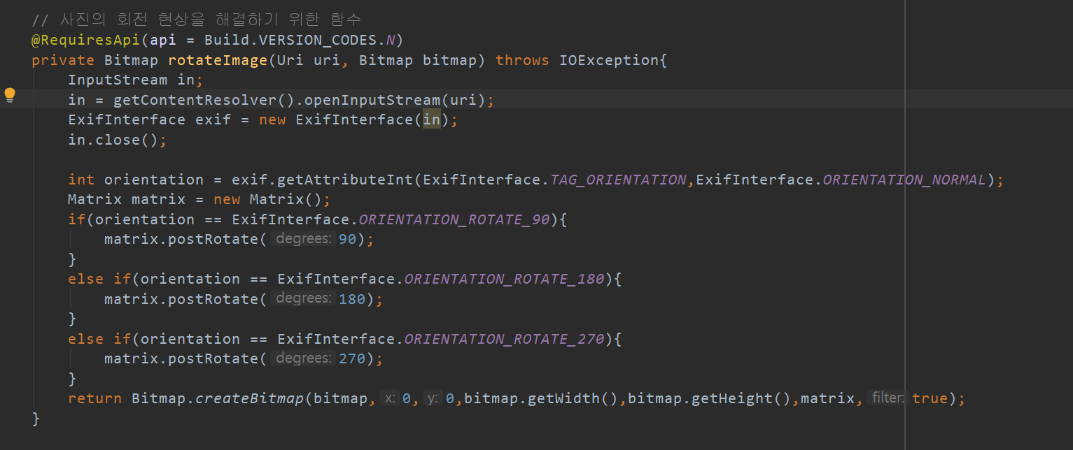
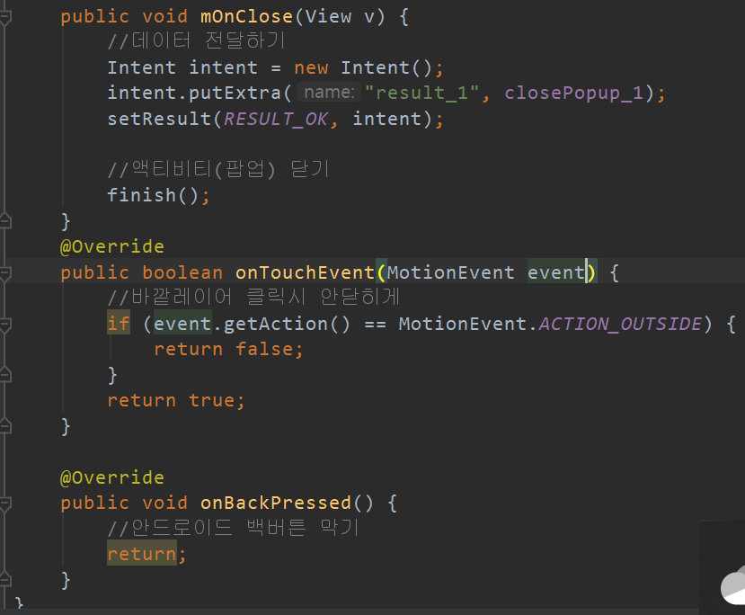
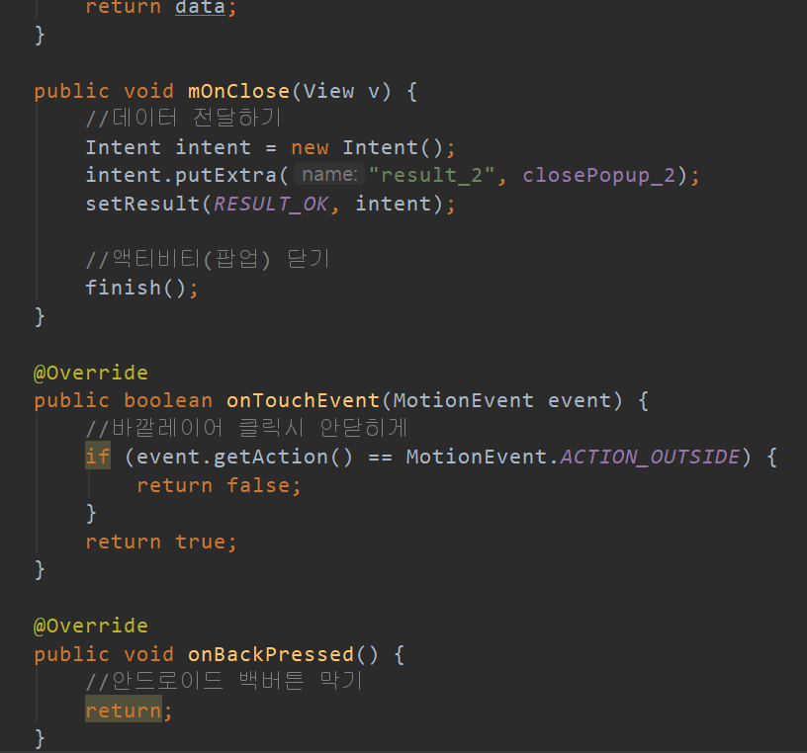

요청코드에 따라 액티비티를 출력하는데, 이용약관과 개인정보 정책을 볼 때는 바깥 레이어와 뒤로 가기 버튼(백 버튼)을 눌렀을 때는 아무런 반응이 발생하지 않도록 조치 해준다.(반드시 확인 버튼 클릭 시에만 다시 돌아간다.)
사진 회전 현상 해결 함수
절대 경로와 Bitmap 형식의 사진을 parameter 값으로 가져와 상황에 따라 사진을 올바르게 정렬 해준다.

Slide 11
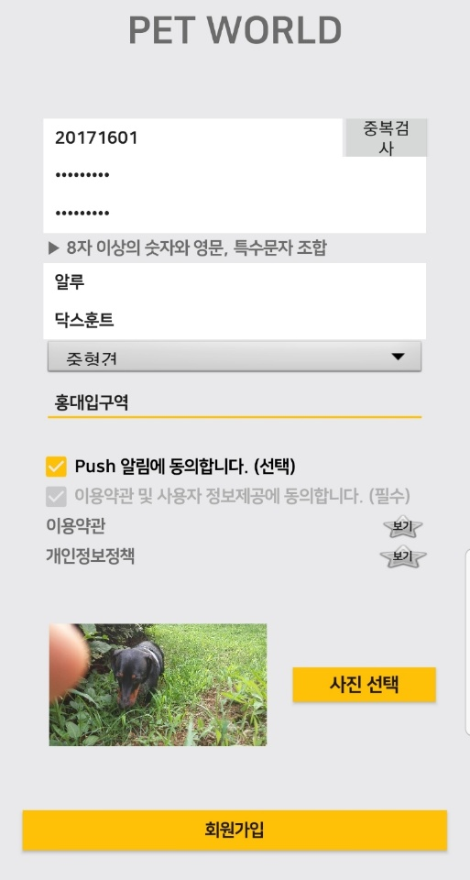
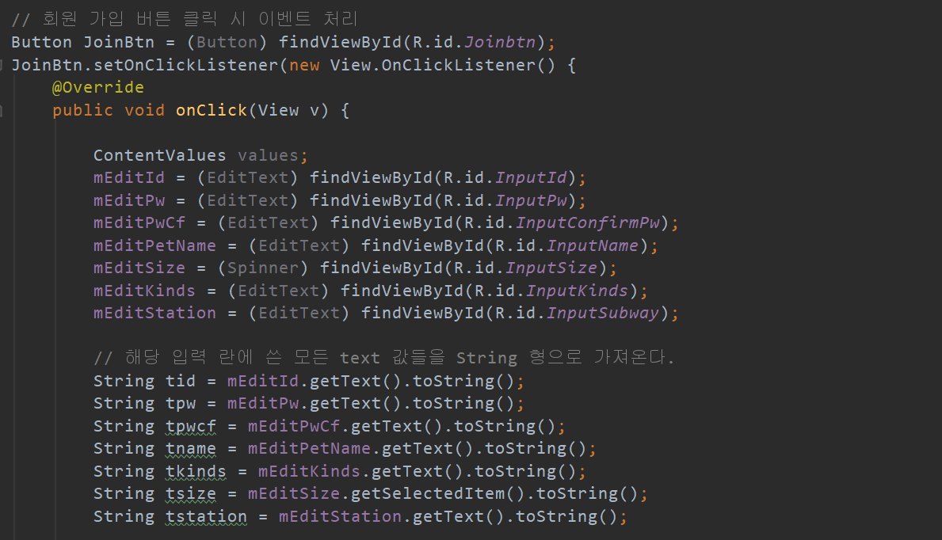
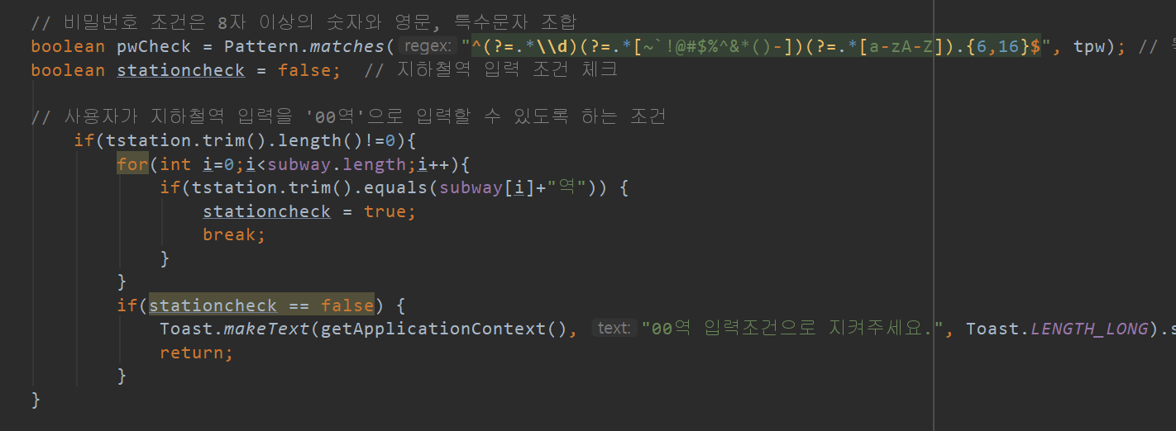
비밀번호 조건은 8자 이상의 숫자와 영문, 특수문자 조합을 지켜야 한다.
역 입력은 반드시 “00역“ 형식으로 적어줘야 한다.”

Slide 12
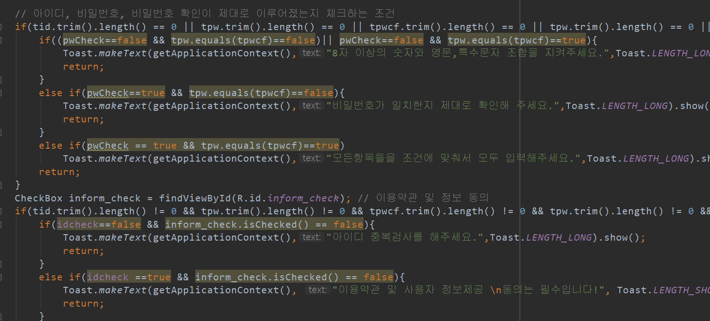
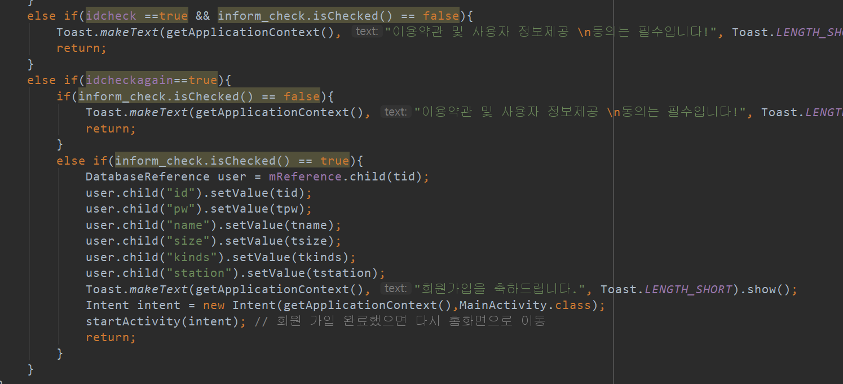
아이디, 비밀번호, 비밀번호 확인, 이미지 첨부가 제대로 이루어졌는지 확인 하는 조건
제대로 조건을 만족했으면 Firebase Database에 회원정보 저장!!

Slide 13
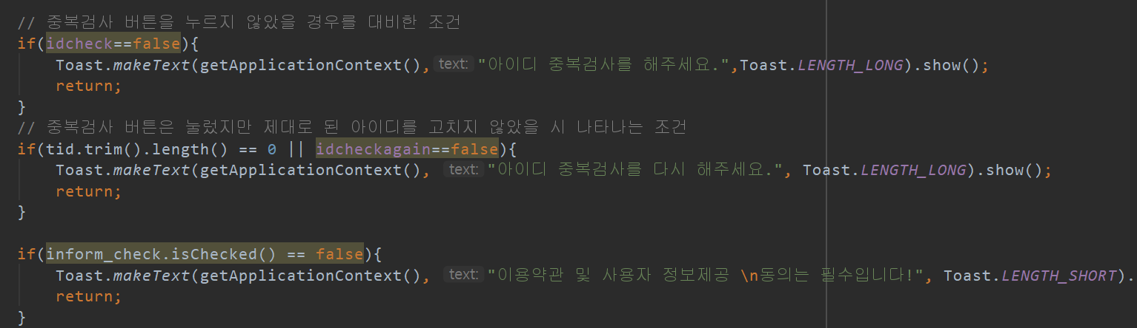
회원 가입을 할 때,
중복검사 버튼을 누르지 않은 채로 Database 에 없는 아이디를 입력했다 하더라도 ,
반드시 중복검사는 눌러서 확인을 먼저 해야 한다.
중복검사 버튼을 누르지 않았을 경우를 대비한 조건
제대로 조건을 모두 만족했으면 Firebase Database에 회원정보 저장!!

Slide 14
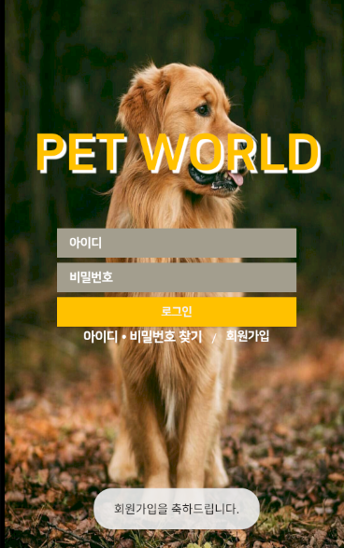
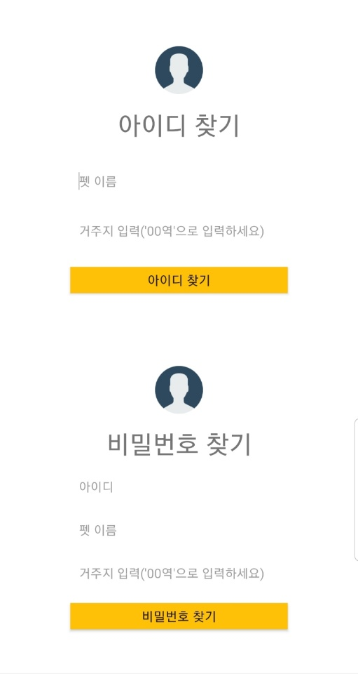

Slide 15
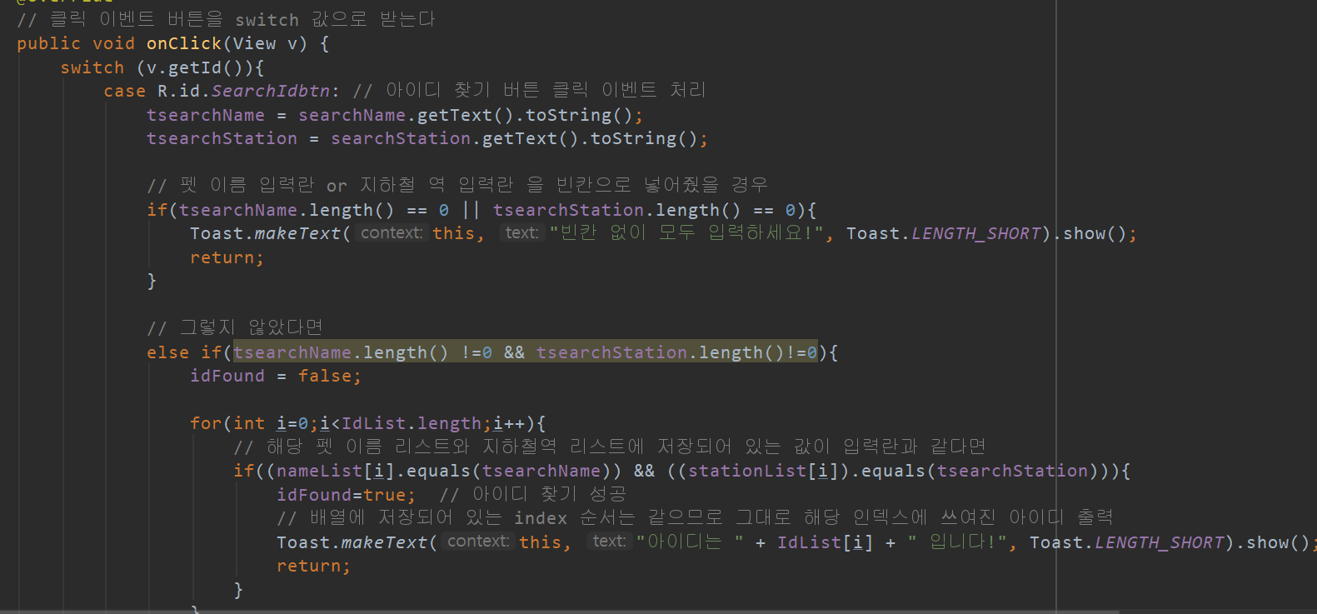
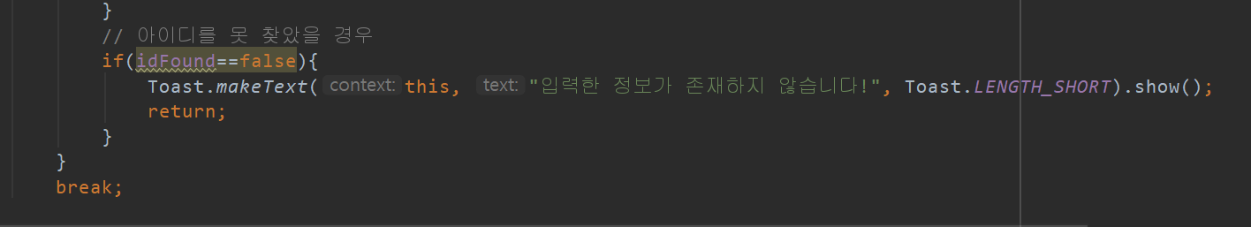
아이디 찾기 버튼을 클릭하였을 때 발생하는 이벤트 처리 → Firebase 데이터베이스에 저장된 회원정보를 돌면서 올바른 ID 를 찾아준다.
(이 때, 펫 이름과 거주지(지하철역)를 입력합니다.)

Slide 16
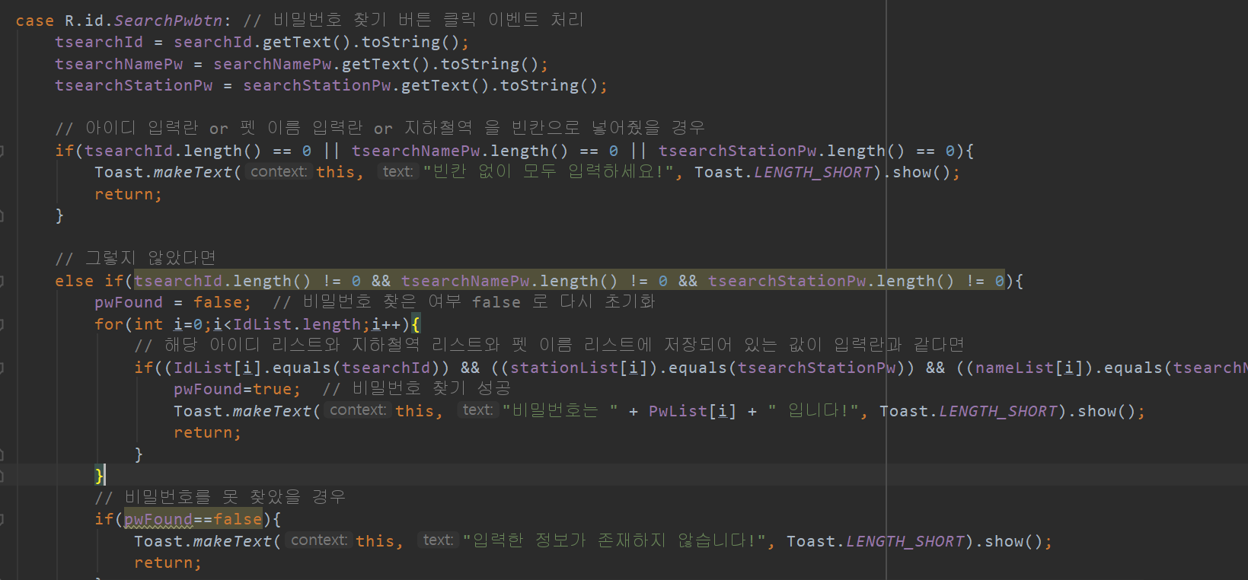
비밀번호 찾기 버튼을 클릭하였을 때 발생하는 이벤트 처리 → Firebase 데이터베이스에 저장된 회원정보를 돌면서 올바른 PW 를 찾아준다.
(이 때, 아이디와 펫 이름과 거주지(지하철역)를 입력합니다.)

Slide 17
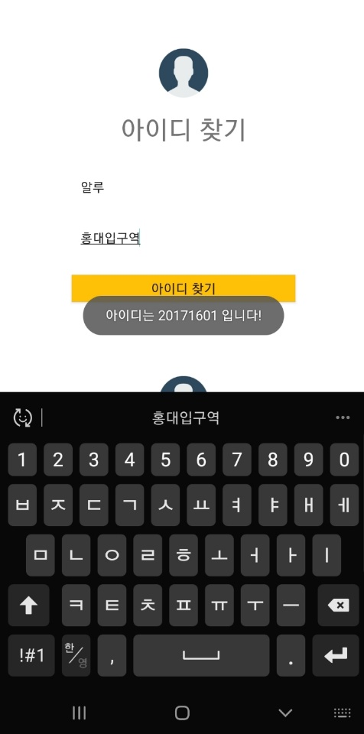
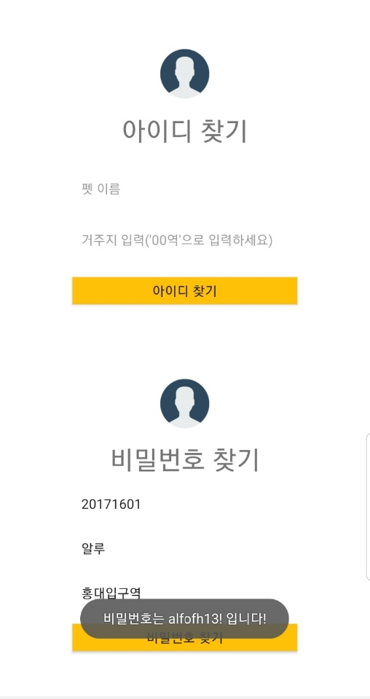
올바른 ID와
올바른 PW
찾기 완료!

Slide 18
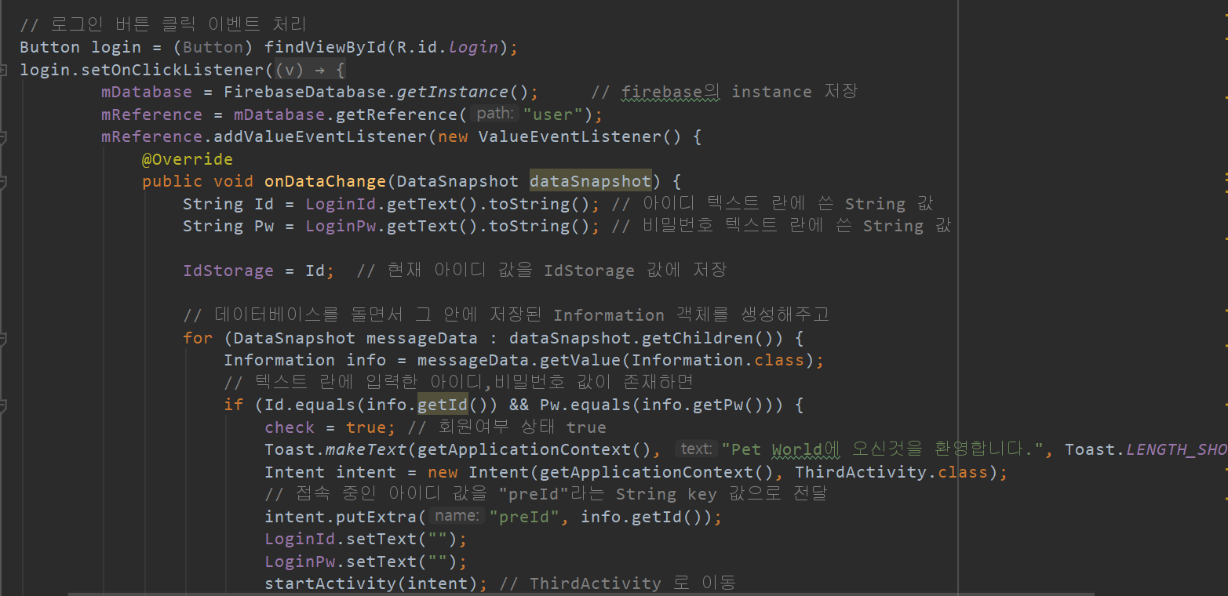

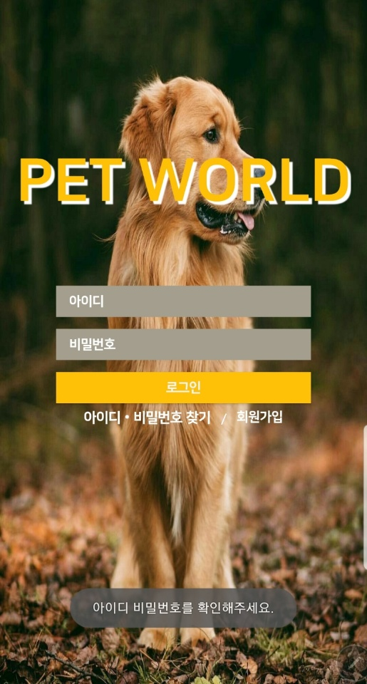
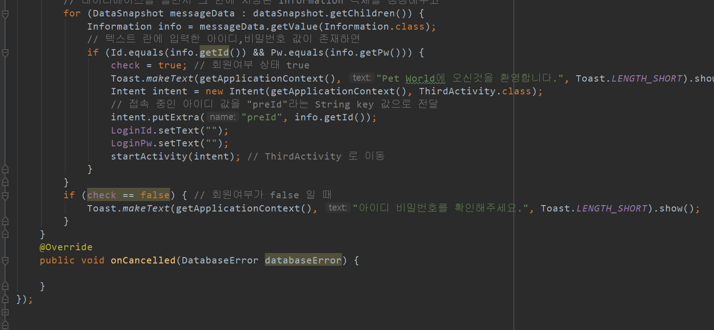
로그인을 할 때, 아무것도 입력을 안하고 로그인 버튼을 누를 때나,
잘못된 아이디,비밀번호를 입력했을 때는
아이디, 비밀번호를 확인해달라는 토스트 메시지를 출력해줍니다!

Slide 19
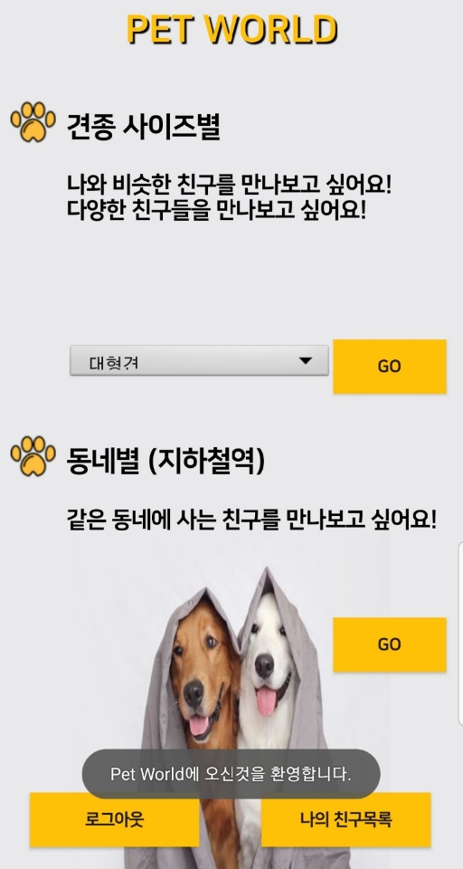
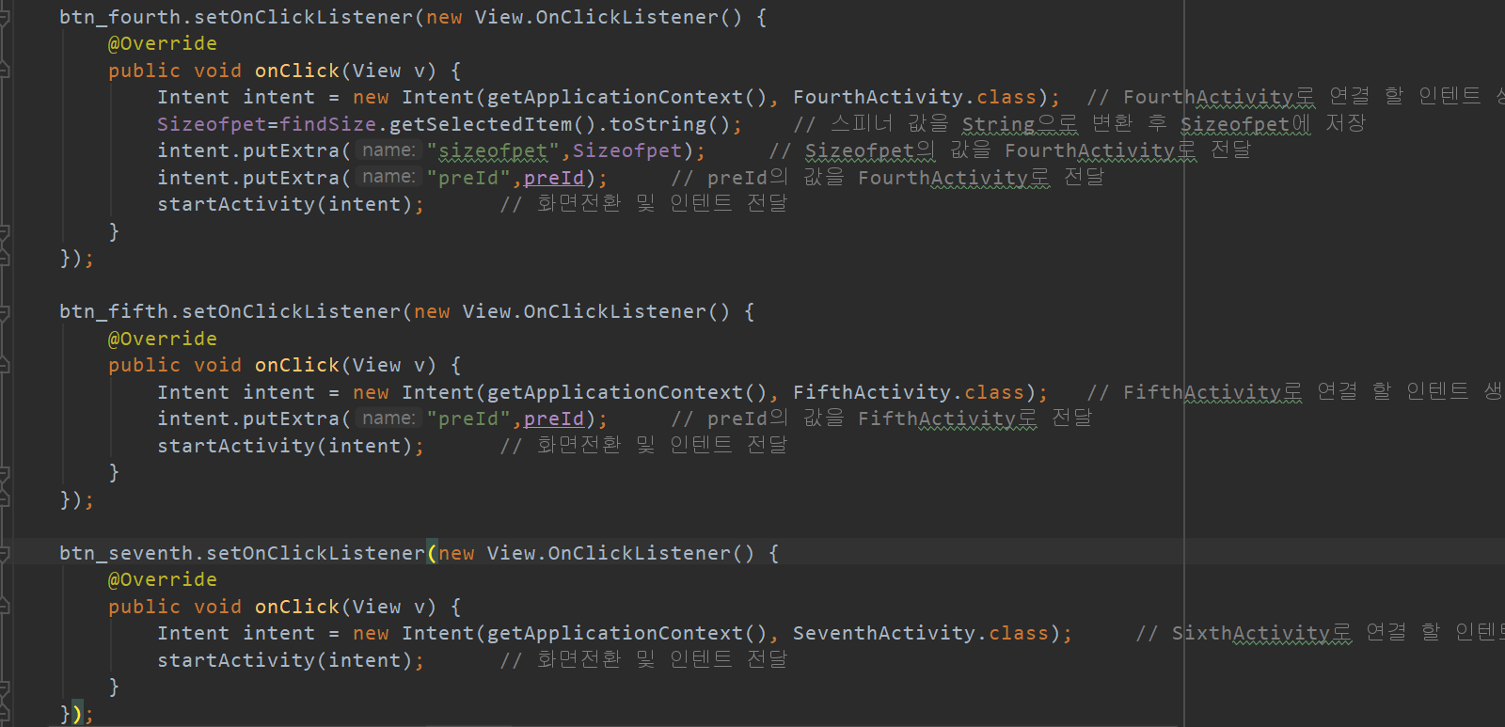
로그인을 하면 ThirdActivity (회원 리스트를 어떻게 출력 해줄 것인지 선택하는 기준이 나오는 페이지)로 이동하게 된다.
각 버튼을 클릭 시, 해당 액티비티로 이동한다.

Slide 20
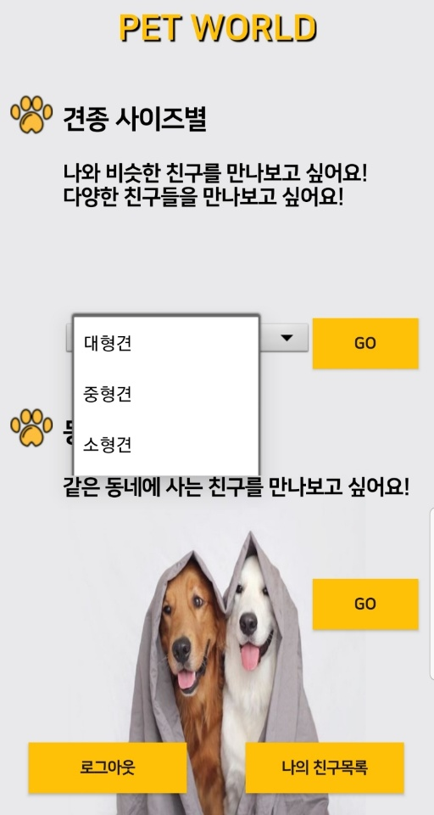
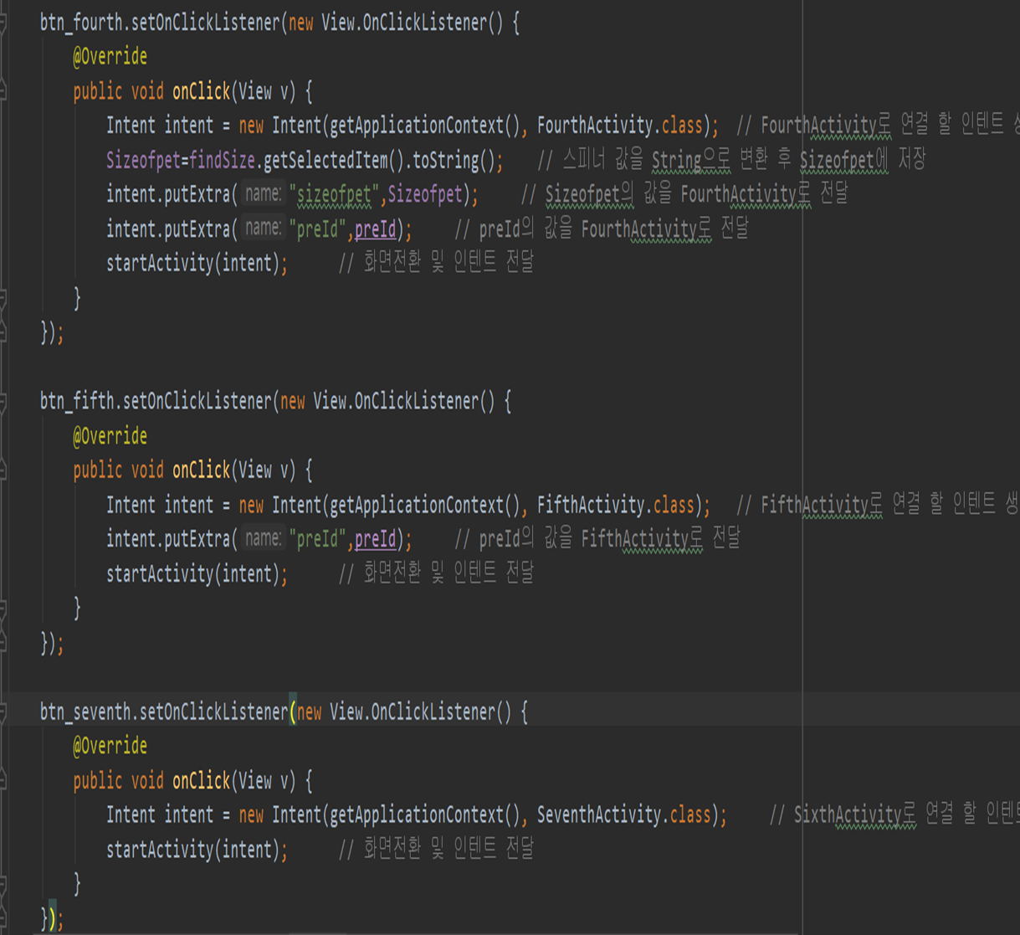
Spinner 값으로 친구를 하고 싶은 반려견들의 사이즈를 선택할 수 있습니다.

Slide 21
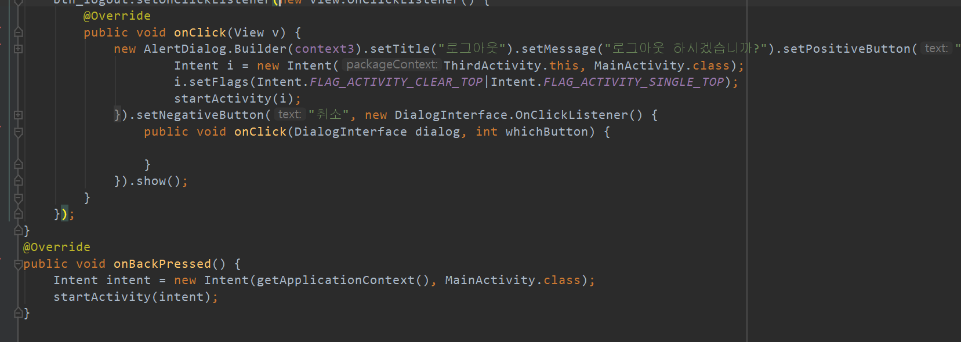
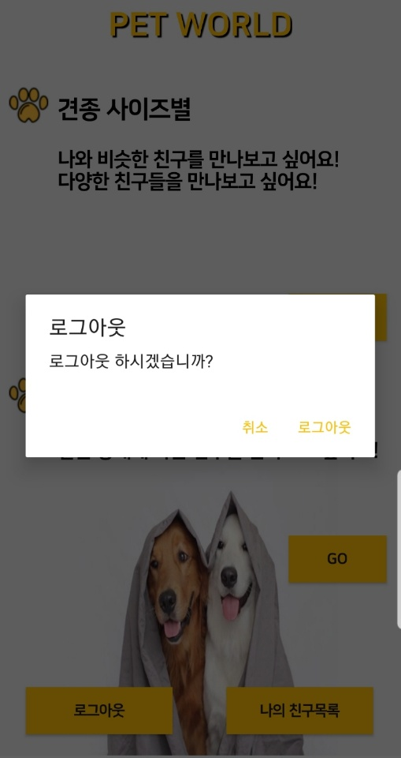
로그아웃 버튼 클릭 시 팝업 생성

Slide 22
취소버튼을 누르면 해당 페이지 유지
로그아웃 페이지를 누르면 로그인 화면으로 돌아갑니다.

Slide 23
발전 방향 시 힘들었던 점
-1) 비대면이라 협업을 할 때 시간이 다소 오래 걸렸습니다.
- 2) AVD 가 구동이 안 되어서 단말기로 하느라 시간이 오래 걸렸습니다.
- 3) 회원정보 정보가 많아 사진을 받아와서 보여주는 것에서 id값을 key값으로 설정한다면, 특정 기준으로 회원리스트를 선택했을 때 회원 정보에 맞는 사진을 올곧게 가져오지 못했었 습니다.(생각해야 할 것이 복잡했습니다.)

